Slide 1


Connector Module
Stage 2021-2022
Jonathan Godeyne
Notes:
Goeiemorgen/middag/avond
Laatste jaar student afstudeer richting applicatie ontwikkeling
Stageopdracht connector module

Slide 2
Inhoud
Bedrijfsvoorstelling
Situering project
Technische aspecten
Ontwerp opdracht
Demo
Onderzoek topic
Conclusie
Reflectie
Notes:
Kort de inhoud overlopen, bedrijfsvoorstelling hebben we al achter de rug paar dingen aanhalen die op mijn stage van toepassing waren.
Probleem stelling van het project
Enkele technische aspecten die ik heb bijgeleerd
Hoe ik het eind doel zag
Demo
Onderzoek met conclusie
Laatste een reflectie over het stageverloop

Slide 3
Bedrijfsvoorstelling
Notes:
Unique dat ik nauw mocht samenwerken met Walid vanuit Tunesië als nearshore werknemer

Slide 4

Situering project
Acerta project
Arno
Mpleo API
Connector Module
Task Scheduler
Notes:
Acerta werkt met het HR programma Arno, zeer krachtig maar loopt achter in het huidige digitale landschap.
Niet altijd evident om nieuwe features toe te voegen.
Mpleo ander HR die zijn API deelt met anderen mits een overeenkomst.
Hiervoor moet de Connector module gemaakt worden.
Data van Mpleo kan dan gesynkroniseerd worden met de data van Arno.
Vorig jaar heeft een andere stagiair een mooie PoC front-end gemaakt zodat de gebruikers van Arno makkelijker kunnen werken ermee.
Graag zouden de nieuwe functies hier ook in verwerkt worden.

Slide 5



Technische aspecten
.NET
WPF
CQRS pattern
Automapper
Azure API Management
Hangfire
Notes:
Enkele technische aspecten waarmee ik in contact ben gekomen tijdens de stage.
Natuurlijk .NET alle code die ik heb geschreven was in .NET.
Ik heb leren werken met het CQRS pattern, dit houd in dat er met commands en queries gewertk wordt om data op te halen uit Arno en weg te schrijven in Arno
Nuget package Automapper omdat de data die uit Arno komt niet zomaar om te zetten is naar een standaard formaat.
Er is ook beslist om te werken met Azure API management om de Mpleo API door te leiden.
Dit maakt het makkelijker om het project te scalen wanneer er met meerdere API’s zal gewerkt worden maar ook is dit interessanter voor beheer en observatie.
Task Manager werkt met een Hangfire server die het mogelijk maakt om een task in te stellen elke bv maand/week uit te voeren tijdschema
Task Scheduler is gemaakt in WPF

Slide 6
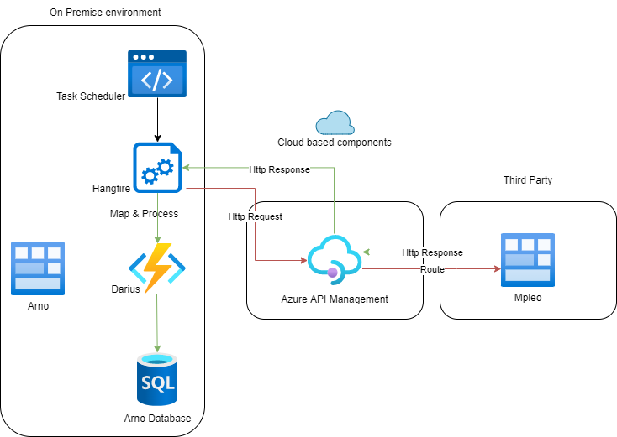
Implementatie opdracht
Notes:
Met dit schema kan ik beter uitleggen wat het doel is.
Als gebruiken begin je bij de Task Scheduler App (WPF) je zal een taak kunnen opstellen en aangeven wanneer deze uitgevoerd moet worden. Dus bv elke maand op de eerste maandag.
De Task Scheduler zal deze taak doorsturen naar de Hangfire server deze zal dan een op het juiste moment een http request sturen naar de Azure APIM die dan de juiste data zal opvragen bij Mpleo API.
Mpleo antwoord met zijn data, in dit geval zal dit Werknemers data zijn.
De data zal terug door de APIM gaan en zo via de hangfire server zijn response doorsturen naar Arno die de data zal mappen en processen.

Slide 7
Demo

Slide 8
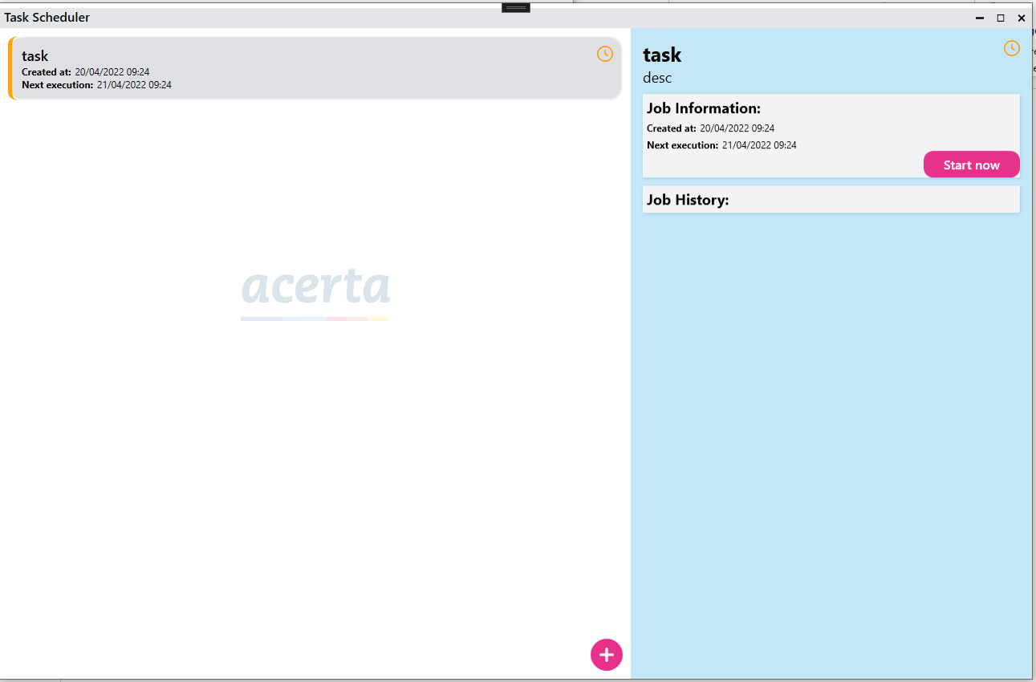
Notes:
Voorproefje van hoe Task Scheduler eruit ziet, met een voorbeeld taak die elke eerste maandag van de maand zou uitgevoerd worden.

Slide 9

Onderzoek topic
Azure API Management
Apigee API management
Microsoft
Google
Notes:
Vervolgens ga ik mijn onderzoek topic bespreken. Ik heb al verschillende keren aangehaald dat er met Azure APIM gewerkt wordt maar ik vroeg me af of dit de enige APIM was die hiervoor zou werken.
Na wat opzoeken ben ik nog op apigee uitgekomen dit is de APIM van google. Het leek me wel interessant om de twee eens met elkaar te vergelijken.
Tobania had Azure voorgesteld omdat ze al andere functies van Azure gebuiken en Azure is van Microsoft dus omdat we in .NET werken is de stap snel gezegt.

Slide 10
Azure API management
Microsoft
Voor- en nadelen
Prijs
Privacy
Notes:
Onderzoek nog niet gedaan

Slide 11
Demo/Screenshots PoC
Notes:
Demo of screenshots met PoC

Slide 12

Apigee api management
Google
Voor- en nadelen
Prijs
Privacy

Slide 13
Demo/Screenshots PoC

Slide 14
Conclusie
OF
Notes:
Welke is beter voor dit project?

Slide 15
Reflectie
Notes:
Interessante stage omdat ik voor de eerste keer met een heel groot project heb moeten werken.
Veel collega’s die me ondersteunde, Walid, Kris, Joren, Bart
Uitdagende opdracht met veel nieuwe technologieën.

Slide 16
Vragen?

Slide 17

Bedankt voor jullie tijd en aandacht

